Slide 1
浅谈JVM
周和兵 2021/06/12

Slide 2
什么是JVM
JVM是Java Virtual Machine（Java虚拟机）的缩写，JVM是一种用于计算设备的规范，它是一个虚构出来的计算机，是通过在实际的计算机上仿真模拟各种计算机功能来实现的。
引入Java语言虚拟机后，Java语言在不同平台上运行时不需要重新编译。Java语言使用Java虚拟机屏蔽了与具体平台相关的信息，使得Java语言编译程序只需生成在Java虚拟机上运行的目标代码（字节码），就可以在多种平台上不加修改地运行。

Slide 3
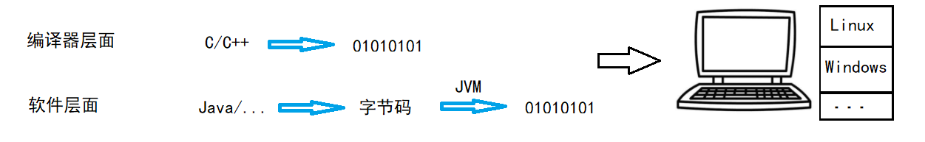
机器只能运行二进制码，因而就要有一种机制将程序译成二进制。常见的高级语言通常有两种途径实现： 一种是编译器层面，由编译器直接译成机器码，机器码可直接执行； 另外一种软件层面，将软件编译成字节码，运行时再由虚拟机边解释成二进制编码边执行。
安装JRE的时候，其中就包含了JVM。 除此之外，JVM还是一个虚拟的操作系统，集成了很多其他的功能，如虚拟机堆、栈多线程的调度等，我们将在后面讲解。

Slide 4
主要的JVM的分类
三种最主要的JVM:
1. Sun公司的HotSpot 是目前使用范围最广的Java虚拟机。
2. BEA公司的JRockit（原来的 Bea JRockit）电脑软件，系列产品是一个全面的Java运行时解决方案组合。
3. IBM公司的J9 VM 是一个高性能的企业级 Java 虚拟机。
HotSpot VM是绝对的主流。大家用它的时候很可能就没想过还有别的选择， 或者是为了迁就依赖了Oracle/Sun JDK某些具体实现的烂代码而选择用HotSpot VM省点心。 Oracle / Sun JDK、OpenJDK的各种变种（例如IcedTea、Zulu），用的都是相同核心的HotSpot VM。
当大家说起“Java性能如何如何”、“Java有多少种GC”、“JVM如何调优”云云，经常默认说的就是特指HotSpot VM。可见其“主流性”。
JDK8的HotSpot VM已经是以前的HotSpot VM与JRockit VM的合并版，也就是传说中的“HotRockit”，只是产品里名字还是叫HotSpot VM。 这个合并并不是要把JRockit的部分代码插进HotSpot里，而是把前者一些有价值的功能在后者里重新实现一遍。移除PermGen、Java Flight Recorder、jcmd等都属于合并项目的一部分 不过要留意的是，这里的HotSpot VM特指“正常配置”版，而不包括“Zero / Shark”版。 Wikipedia那个页面上把后者称为“Zero Port”。用这个版本的人应该相当少，很多时候它的release版都build不成功

Slide 5
JVM三种类型参数详解
JVM参数调优是程序员必备的技能，JVM的参数主要分为三种类型：
1、标准型：稳定，比如java -version
2、X：相对变化较少的
3、XX:JVM调优的主要部分
[重点]①. jps jinfo -flag 具体参数 java进程编号jinfo -flags java进行编号
②. java -XX:+PrintFlagsInitial
java -XX: + PrintFlagsFinal –version
java -XX:+PrintCommandLineFlags -version
https://blog.csdn.net/TZ845195485/article/details/103880954
https://blog.csdn.net/g6U8W7p06dCO99fQ3/article/details/108633246?utm_medium=distribute.pc_relevant.none-task-blog-baidujs_title-0&spm=1001.2101.3001.4242

Slide 6
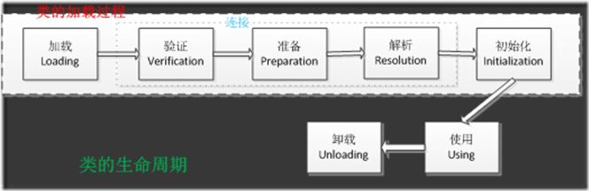
Java类加载的过程
当Java程序需要使用某个类时，如果该类还未被加载到内存中，JVM会通过加载、连接(验证、准备和解析)、初始化三个步骤来对该类进行初始化。类的加载是指把类的.class文件中的数据读入到内存中，通常是创建一个字节数组读入.class文件，然后产生与所加载类对应的Class对象。加载完成后，Class对象还不完整，所以此时的类还不可用。当类被加载后就进入连接阶段，这一阶段包括验证、准备(为静态变量分配内存并设置默认的初始值)和解析(将符号引用替换为直接引用)三个步骤。最后JVM对类进行初始化，包括：1)如果类存在直接的父类并且这个类还没有被初始化，那么就先初始化父类;2)如果类中存在初始化语句，就依次执行这些初始化语句
http://www.51gjie.com/java/553.html
https://www.jianshu.com/p/3ca14ec823d7

Slide 7
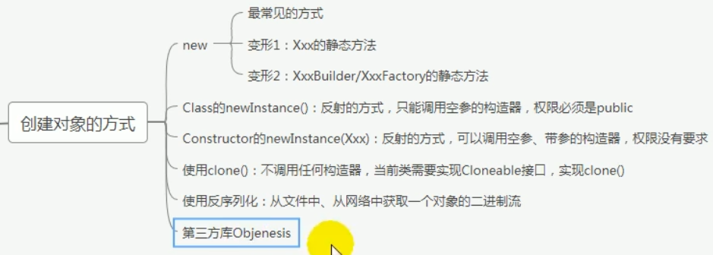
创建对象的四种方式 https://www.cnblogs.com/yunche/p/9530927.html

Slide 8
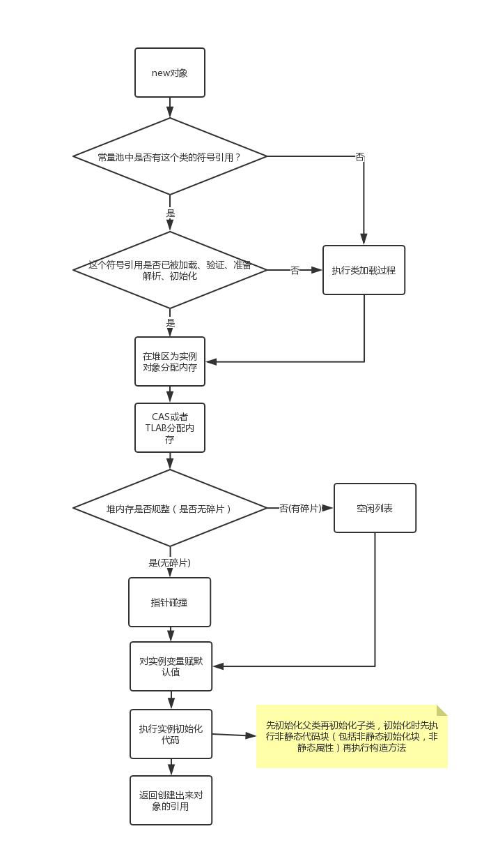
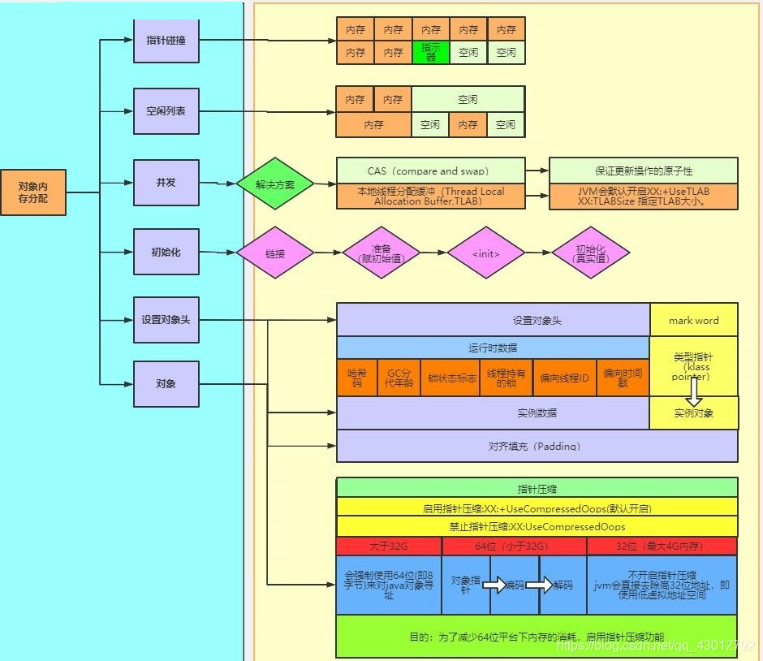
创建对象的过程
https://blog.csdn.net/qq_43012792/article/details/107387937

Slide 9
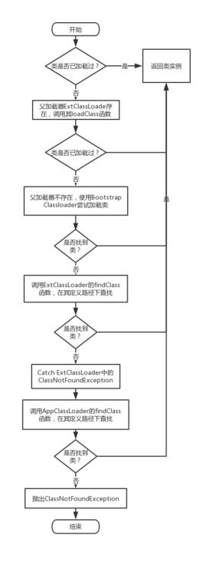
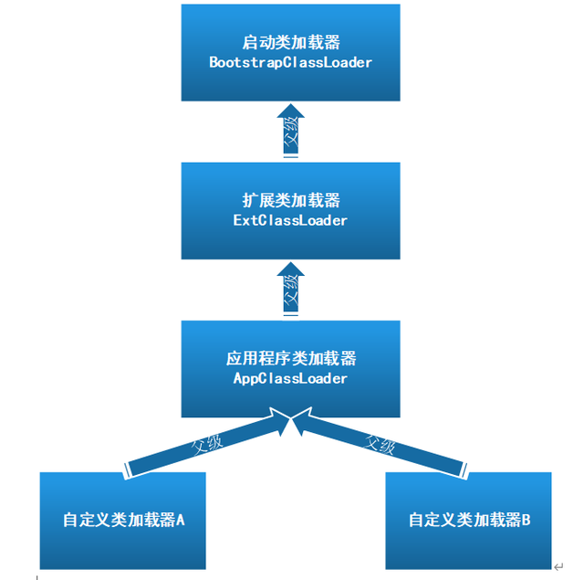
类装载器ClassLoader
每个Java类必须由某个类加载器加载到内存
Java 中的类加载器大致可以分成两类，一类是系统提供的，另外一类则是由 Java 应用开发人员编写的。系统提供的类加载器主要有下面三个：
引导类加载器（bootstrap class loader）：它用来加载 Java 的核心库，是用原生代码来实现的，并不继承自 java.lang.ClassLoader。
扩展类加载器（extensions class loader）：它用来加载 Java 的扩展库。Java 虚拟机的实现会提供一个扩展库目录。该类加载器在此目录里面查找并加载 Java 类。
系统类加载器（system class loader）：它根据 Java 应用的类路径（CLASSPATH）来加载 Java 类。一般来说，Java 应用的类都是由它来完成加载的。可以通过 ClassLoader.getSystemClassLoader()来获取它。
除了系统提供的类加载器以外，开发人员可以通过继承 java.lang.ClassLoader类的方式实现自己的类加载器，以满足一些特殊的需求
双亲委派机制

Slide 10
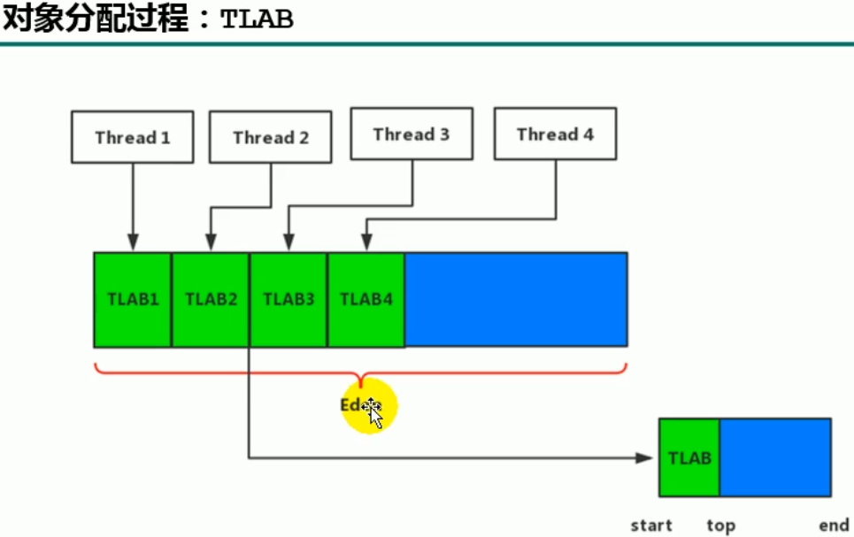
TLAB TLAB的全称是Thread Local Allocation Buffer，即线程本地分配缓存区，这是一个线程专用的内存分配区域。 由于对象一般会分配在堆上，而堆是全局共享的。因此在同一时间，可能会有多个线程在堆上申请空间。因此，每次对象分配都必须要进行同步（虚拟机采用CAS配上失败重试的方式保证更新操作的原子性），而在竞争激烈的场合分配的效率又会进一步下降。JVM使用TLAB来避免多线程冲突，在给对象分配内存时，每个线程使用自己的TLAB，这样可以避免线程同步，提高了对象分配的效率。 TLAB本身占用eEden区空间，在开启TLAB的情况下，虚拟机会为每个Java线程分配一块TLAB空间。参数-XX:+UseTLAB开启TLAB，默认是开启的。TLAB空间的内存非常小，缺省情况下仅占有整个Eden空间的1%，当然可以通过选项-XX:TLABWasteTargetPercent设置TLAB空间所占用Eden空间的百分比大小。

Slide 11
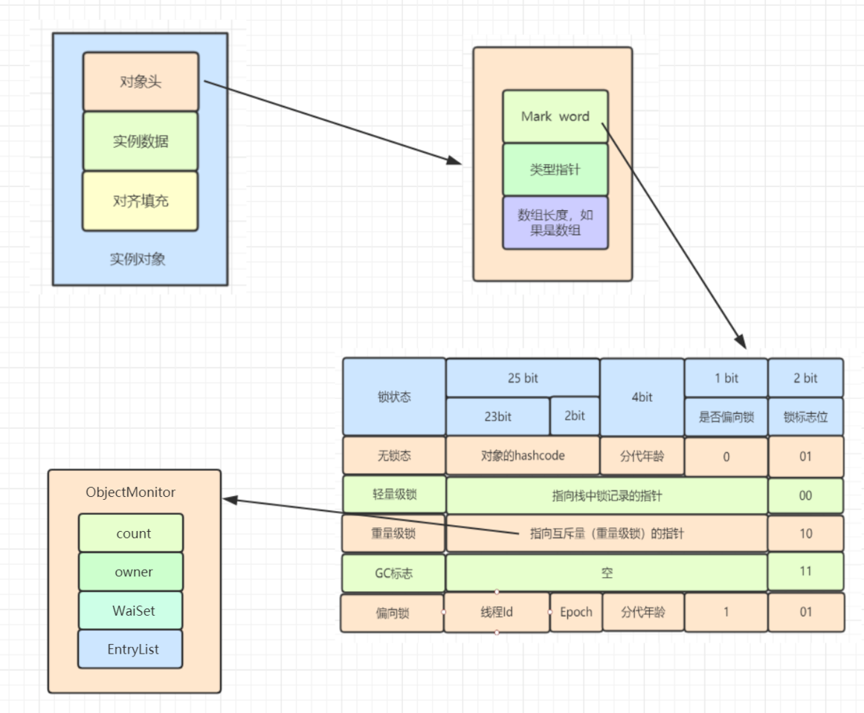
JAVA对象结构
在HotSpot虚拟机中,对象在内存中存储的布局可以分为3块区域：对象头（Header），实例数据（Instance Data）和对象填充（Padding）

Slide 12
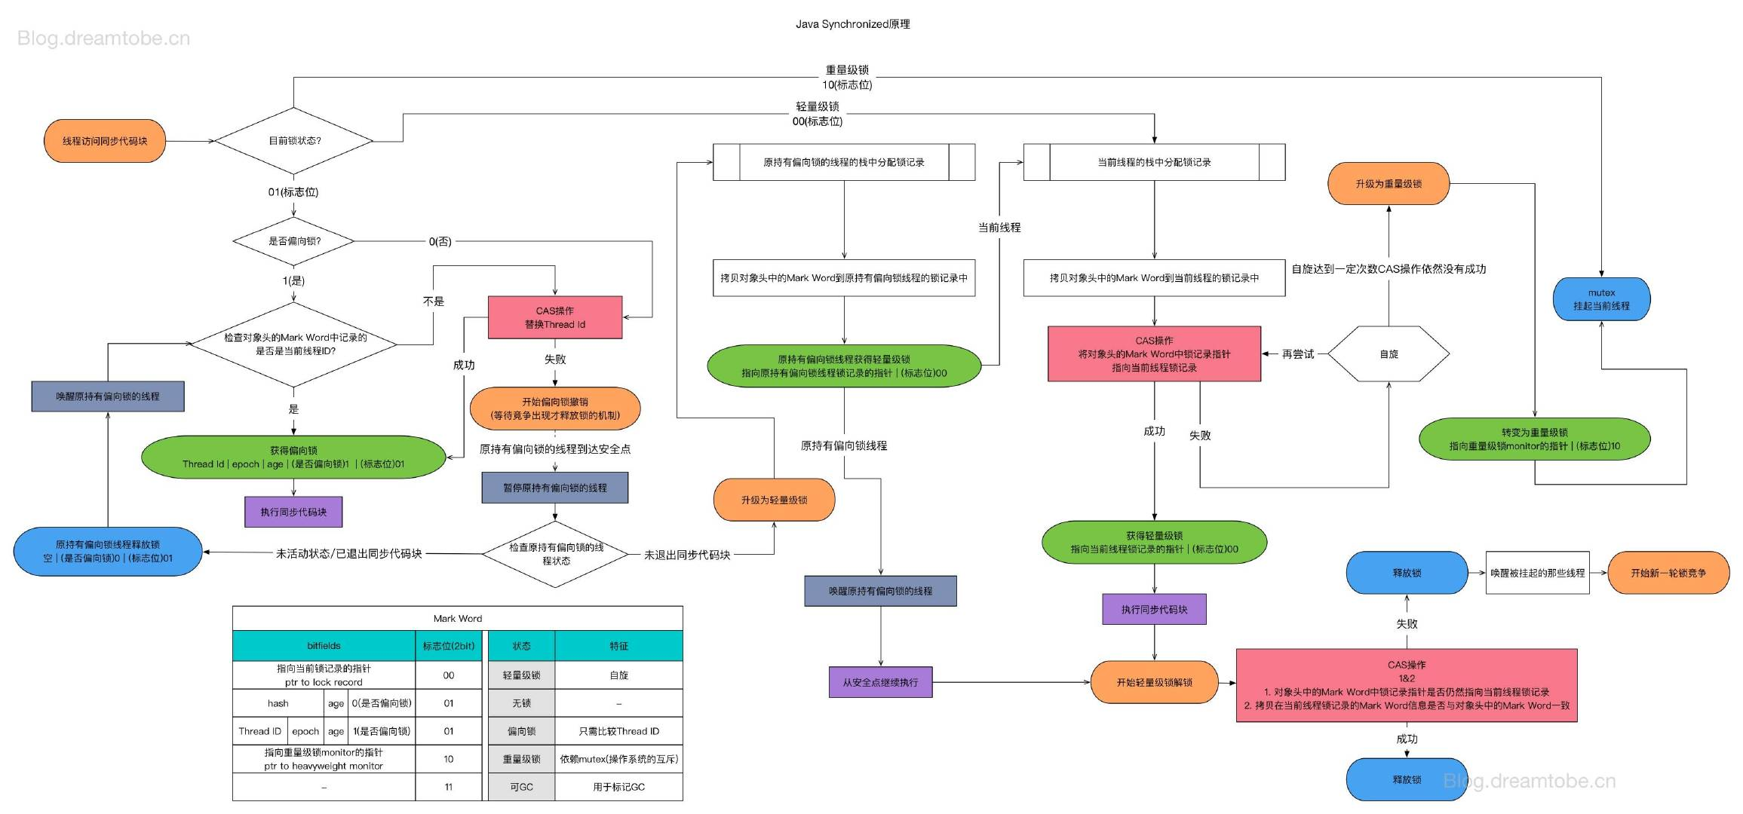
锁的膨胀过程如下：

Slide 13
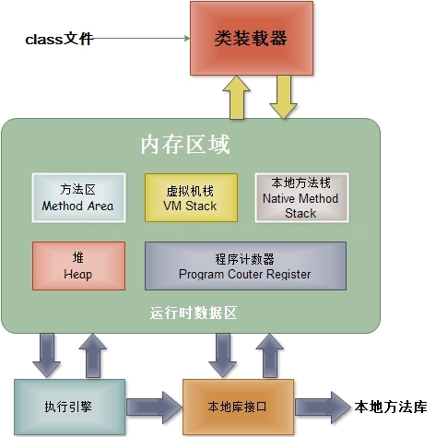
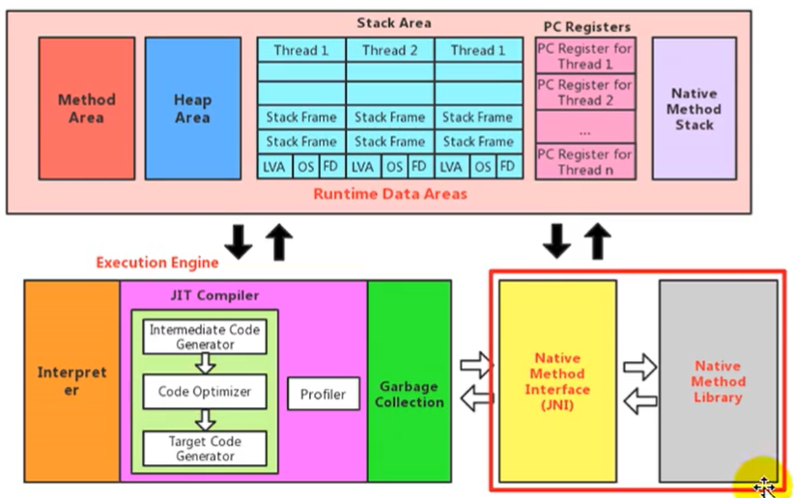
java虚拟机的基本结构
https://blog.csdn.net/ago_lei/article/details/88786176

Slide 14
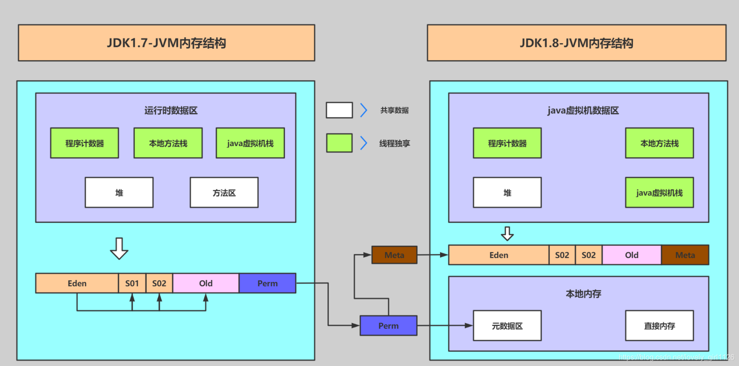
JVM 内存结构|1.7 1.8 区别详解

Slide 15
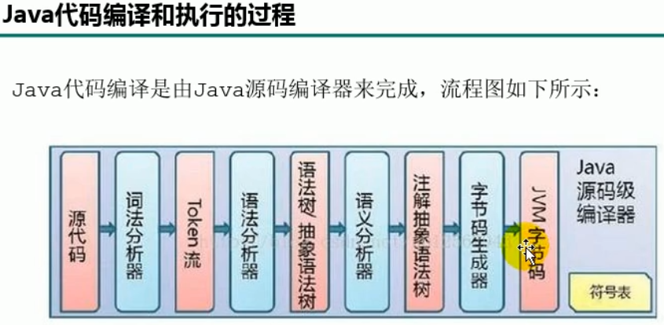
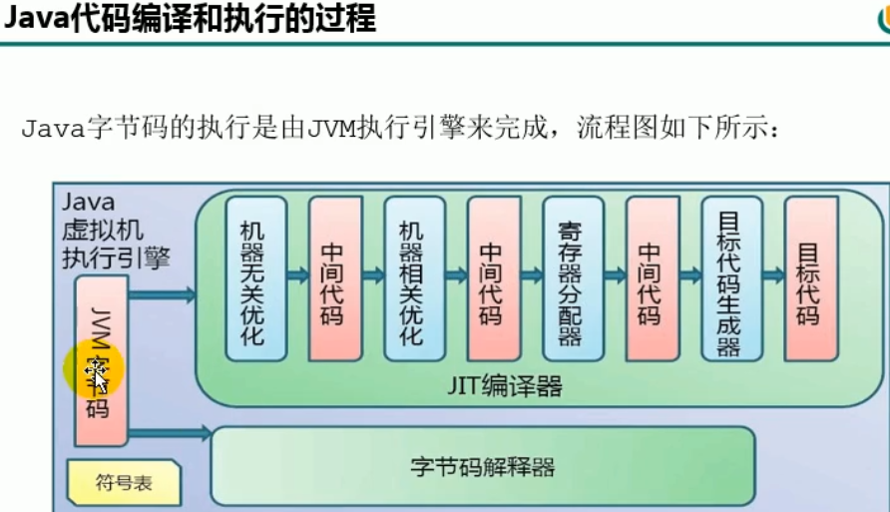
执行引擎：了解就好

Slide 16
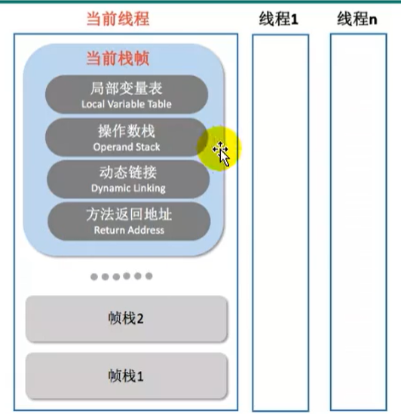
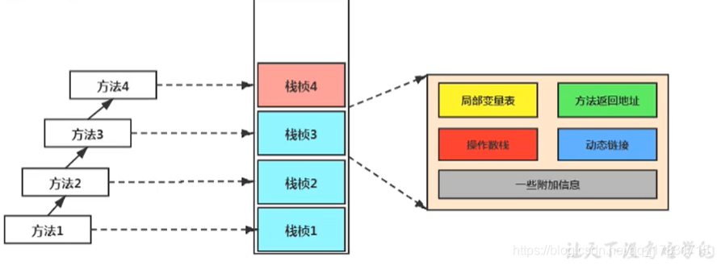
栈帧的内部结构
将java改成字节码查看栈的运算：
1：使用javap 命令反编译class文件： javap -v 类名.class 可以获取到
2：可以通过idea安装 jclasslib 插件进行相关信息查看：如下列
…研究下栈的各种溢出的示例
Java字节码指令收集大全https://www.cnblogs.com/longjee/p/8675771.html

Slide 17
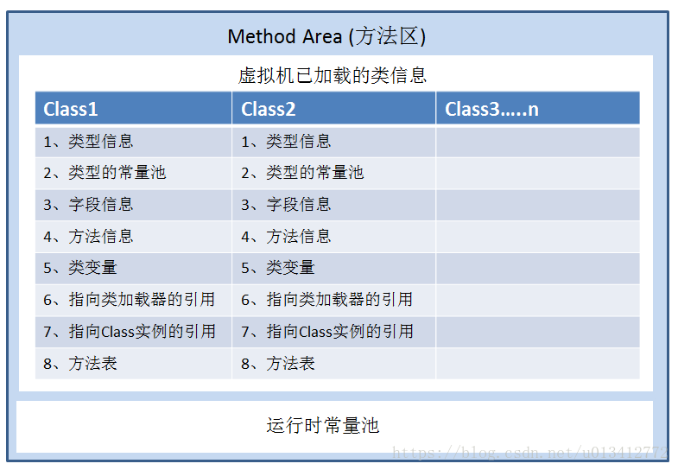
Java虚拟机--方法区 重点在于区分出来方法区，堆，栈的区别和使用

Slide 18
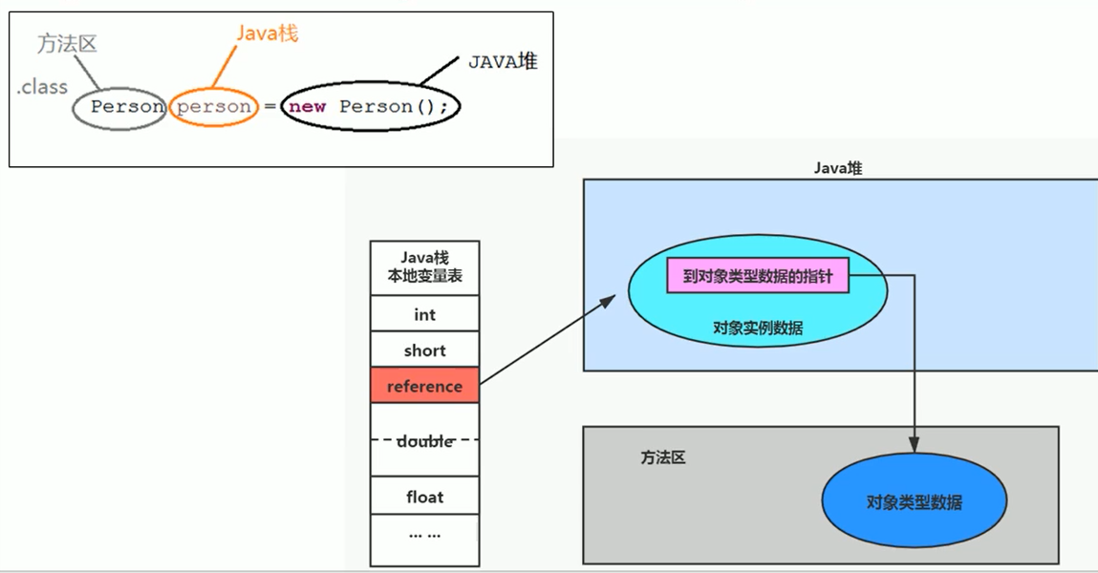
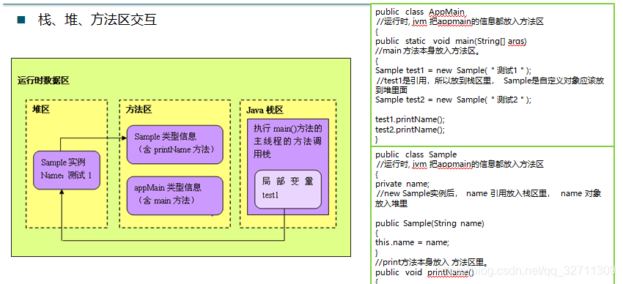
栈、堆、方法区的交互关系
下面就涉及了对象的访问定位

Slide 19
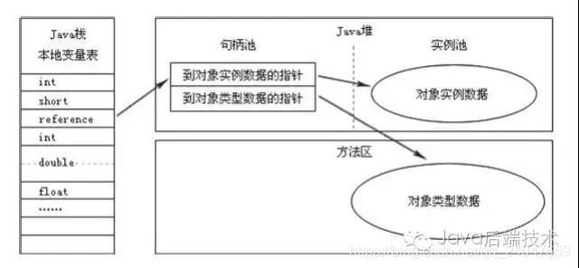
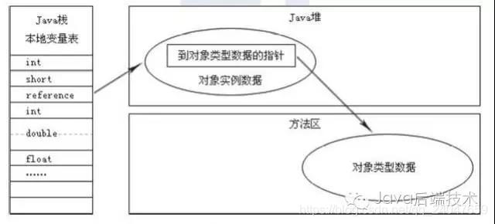
对象的访问定位
主流的访问方式有两种：
①. 使用句柄
②. 直接指针

Slide 20
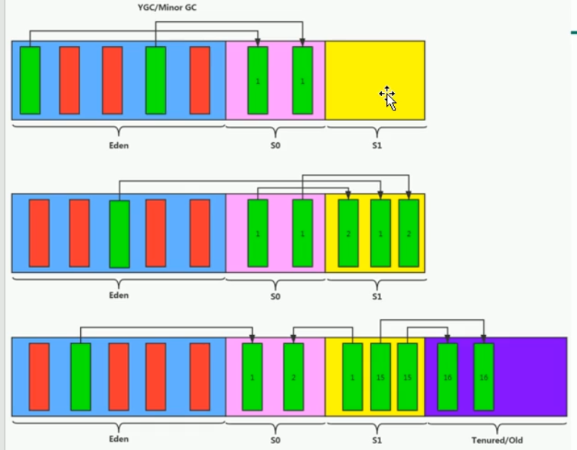
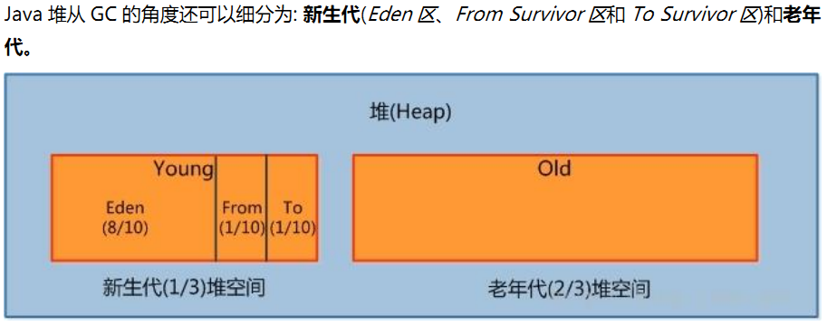
JVM之堆体系结构

Slide 21
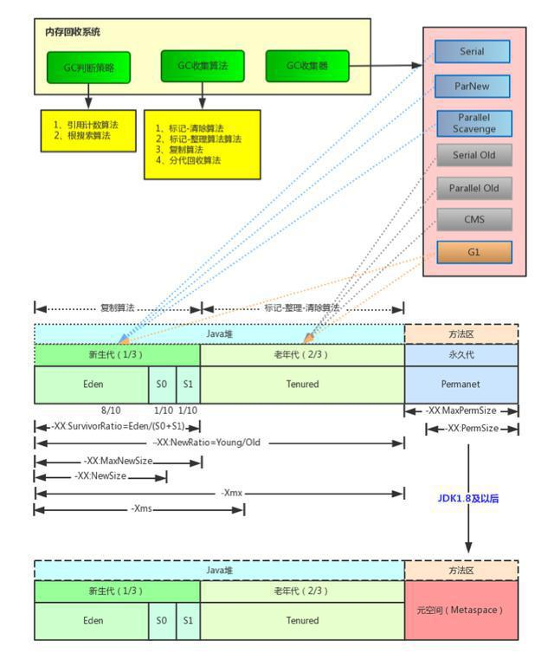
JVM 之堆内存结构|1.7 1.8 区别详解

Slide 22
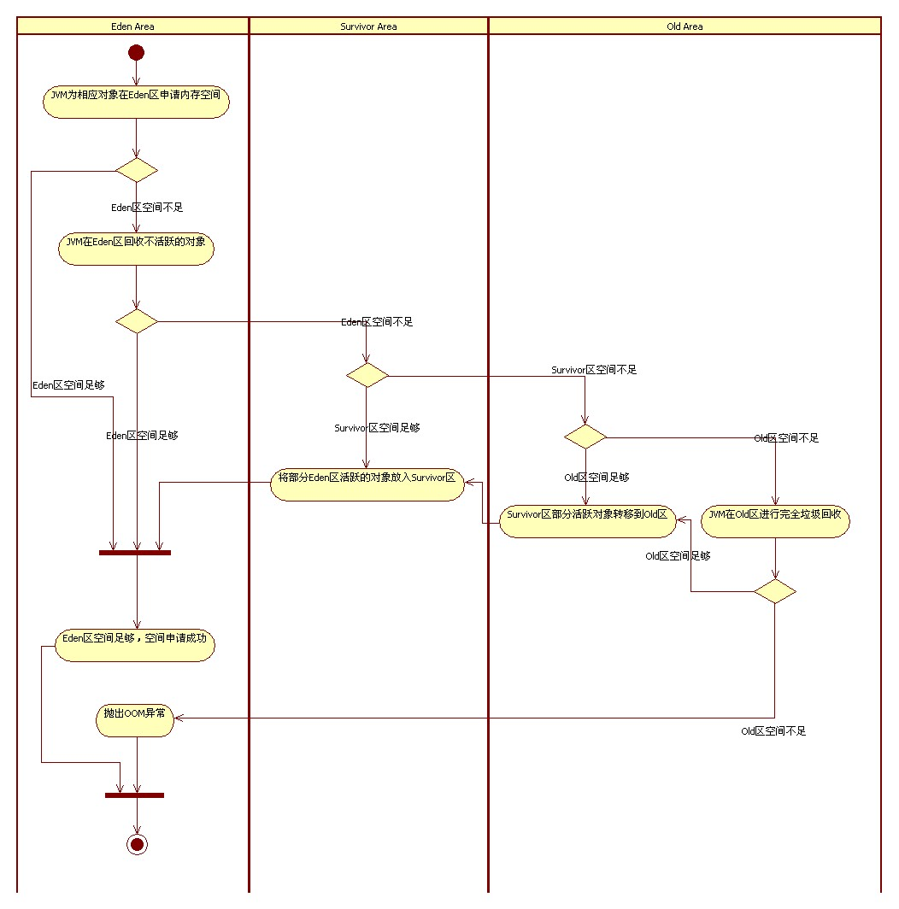
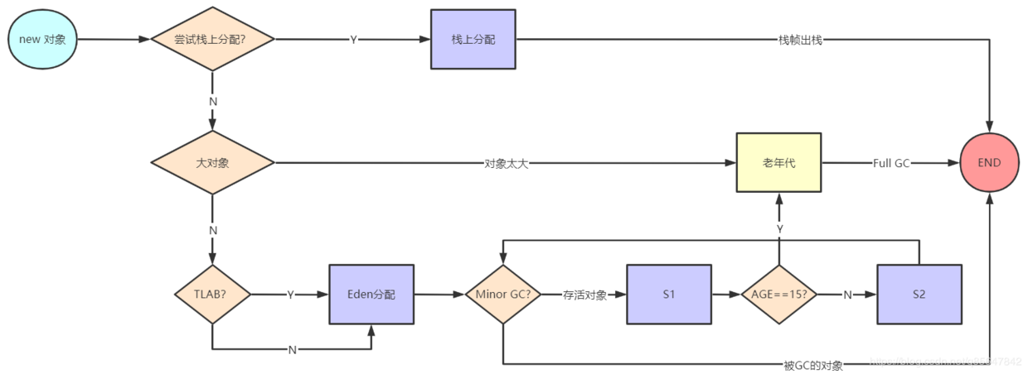
对象内存分配流程图

Slide 23
什么是JVM
https://blog.csdn.net/qq_34801169/article/details/88791938

Slide 24
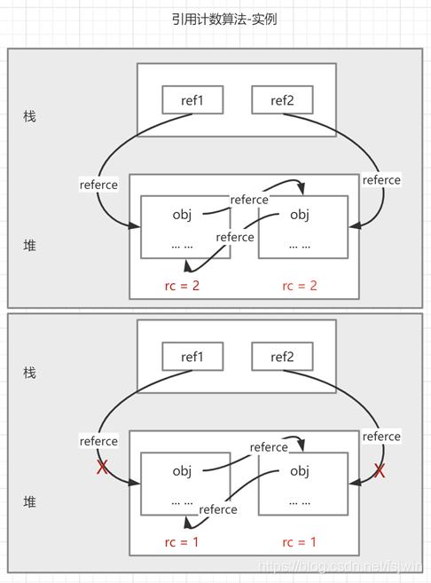
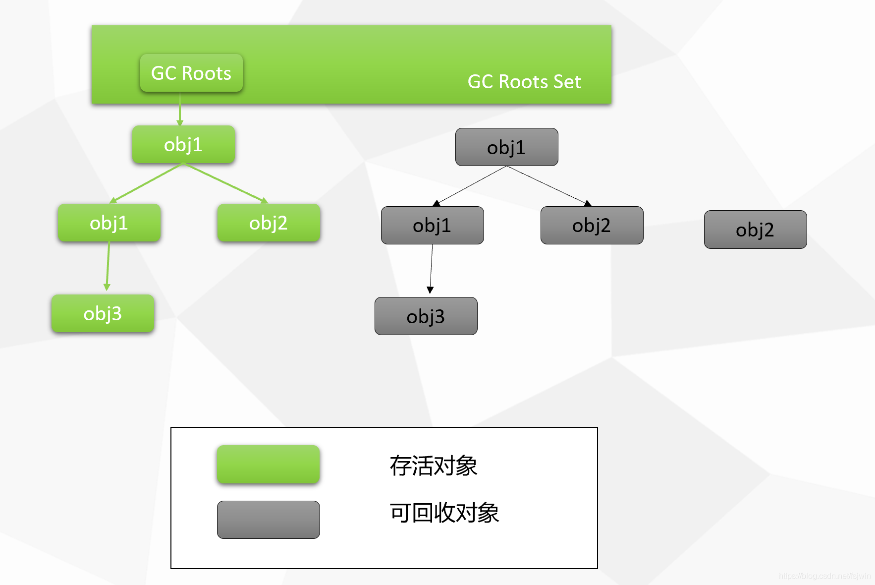
怎么确定垃圾？
1. 引用计数法
2.可达性分析算法

Slide 25
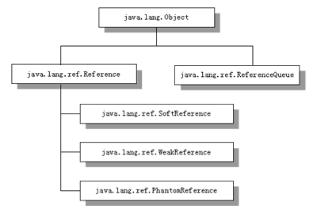
JVM中如何理解强引用、软引用、弱引用、虚引用？
强引用 平时我们编程的时候例如：Object object=new Object（）；那object就是一个强引用了。如果一个对象具有强引用，那就类似于必不可少的生活用品，垃圾回收器绝不会回收它。当内存空 间不足，Java虚拟机宁愿抛出OutOfMemoryError错误，使程序异常终止，也不会靠随意回收具有强引用的对象来解决内存不足问题。
软引用（SoftReference） 如果一个对象只具有软引用，那就类似于可有可物的生活用品。如果内存空间足够，垃圾回收器就不会回收它，如果内存空间不足了，就会回收这些对象的内存。只要垃圾回收器没有回收它，该对象就可以被程序使用。软引用可用来实现内存敏感的高速缓存。 软引用可以和一个引用队列（ReferenceQueue）联合使用，如果软引用所引用的对象被垃圾回收，Java虚拟机就会把这个软引用加入到与之关联的引用队列中。
弱引用（WeakReference）
如果一个对象只具有弱引用，那就类似于可有可物的生活用品。弱引用与软引用的区别在于：只具有弱引用的对象拥有更短暂的生命周期。在垃圾回收器线程扫描它 所管辖的内存区域的过程中，一旦发现了只具有弱引用的对象，不管当前内存空间足够与否，都会回收它的内存。不过，由于垃圾回收器是一个优先级很低的线程， 因此不一定会很快发现那些只具有弱引用的对象。 弱引用可以和一个引用队列（ReferenceQueue）联合使用，如果弱引用所引用的对象被垃圾回收，Java虚拟机就会把这个弱引用加入到与之关联的引用队列中。
虚引用（PhantomReference）
"虚引用"顾名思义，就是形同虚设，与其他几种引用都不同，虚引用并不会决定对象的生命周期。如果一个对象仅持有虚引用，那么它就和没有任何引用一样，在任何时候都可能被垃圾回收。 虚引用主要用来跟踪对象被垃圾回收的活动。虚引用与软引用和弱引用的一个区别在于：虚引用必须和引用队列（ReferenceQueue）联合使用。当垃圾回收器准备回收一个对象时，如果发现它还有虚引用，就会在回收对象的内存之前，把这个虚引用加入到与之关联的引用队列中。程序可以通过判断引用队列中是否已经加入了虚引用，来了解被引用的对象是否将要被垃圾回收。程序如果发现某个虚引用已经被加入到引用队列，那么就可以在所引用的对象的内存被回收之前采取必要的行动。

Slide 26
垃圾回收算法
(一)标记-清除算法
(二)复制算法
(三)标记-整理算法
(四)分代回收算法

Slide 27
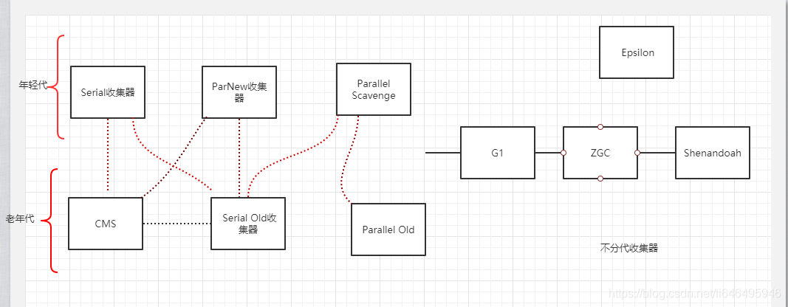
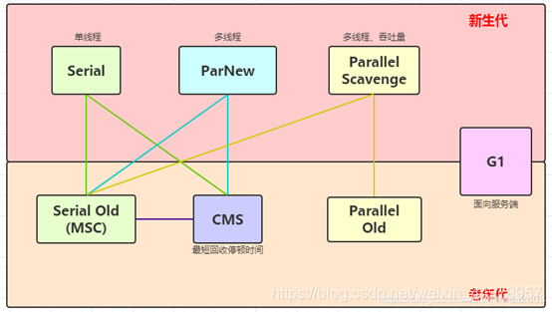
垃圾收集器
垃圾回收器的发展历史
1999年：随JDK1.3.1一起来的串行方式Serial GC（第一款GC），ParNew GC是SerialGC的多线程版本。 2002年：2月26日，Parallel GC和Concurrent Mark Sweep GC（即CMS）跟随JDK1.4.2一起发布。Parallel GC在JDK6之后成为Hotspot默认GC。 2012年：在JDK1.7u4中，G1可用。 2017年：JDK9中G1成为默认垃圾回收器，以替代CMS. 2018年：3月，JDK10中G1的并行完整垃圾回收，实现并行性能改善最坏情况的延迟。 9月，JDK11发布，引入Epsilon GC，又称为“No-Op无操作”回收器，同时引入ZGC:可伸缩的低延迟回收器（Experimental） 2019年：3月，JDK12发布。增加G1，自动返回未使用堆内存给操作系统；同时，引入Shenandoah GC:地停顿时间的GC(Experimental) 9月，JDK13发布。增强ZGC，自动返回未使用堆内存给操作系统。 2020年：3月，JDK14发布。删除CMS，扩展ZGC，在mac和windows的应用。
使用垃圾回收器，通过设置垃圾回收器参数
-XX:+UseSerialGC,虛拟机运行在Client模式下的默认值，Serial+ Serial Old
-XX:+UseParNewGC，ParNew+Serial Old,在JDK1.8被废弃，在JDK1.7还可以使用
-XX:+UseConcMarkSweepGC，ParNew+CMS+Serial Old
-XX:+UseParallelGC,虚拟机运行在Server模式下的默认值，Parallel Scavenge+Serial Old(PS MarkSweep)
-XX:+UseParallelOldGC, Parallel Scavenge+Parallel Old
-XX:+UseG1GC，G1+G1

Slide 28
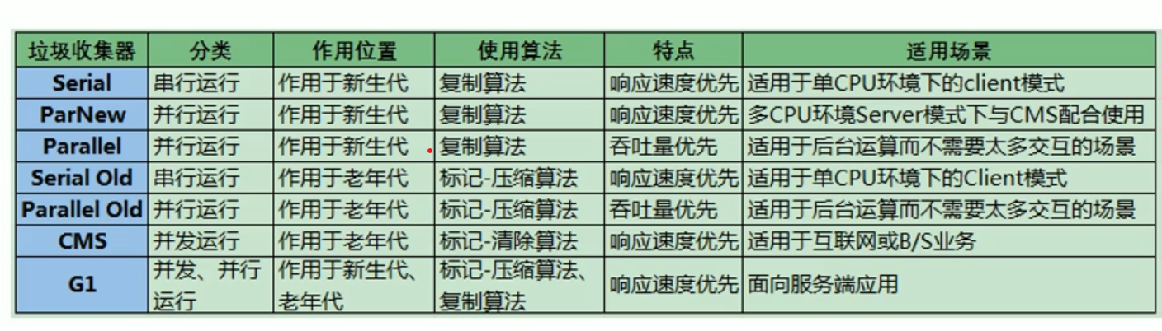
十种垃圾收集器都用的什么算法？？

Slide 29
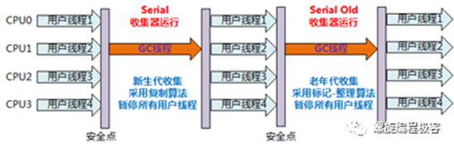
Serial收集器
Serial收集器是单一线程收集器，运行在Client端,在JDK 1.3.1 之前唯一的垃圾回收器，复制算法，它在收集垃圾的时候，会暂停其他所有的工作线程，直到收集结束，被称之“stop the world”。

Slide 30
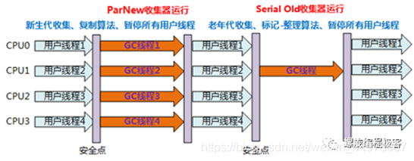
ParNew收集器
ParNew收集器是Serial 收集器的多线程版本，运行在Server端。复制算法。

Slide 31
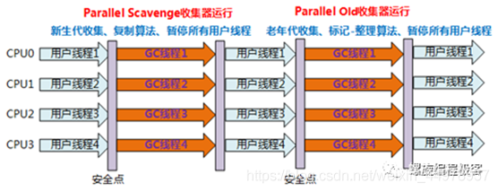
Parallel Scavenge收集器，Parallel Old收集器 Parallel Old是Parallel Scavenge收集器的老年代版本,是一个多线程收集器、使用标记-整理算法,JDK1.6中开始提供。
Parallel Old收集器的出现，使“吞吐量优先”收集器终于有了名副其实的组合。在吞吐量和CPU敏感的场合，都可以使用Parallel Scavenge/Parallel Old组合。

Slide 32
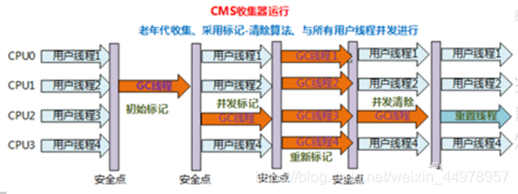
CMS收集器
CMS(ConcurrentMarkSweep)收集器是一种以获取最短回收停顿时间为目标的收集器,基于标记-清除算法实现。基于标记-清除算法，并发收集、低停顿，运作过程复杂，分4步：
初始标记： 仅仅标记GC Roots能直接关联到的对象，速度快，但是需要“STW“
并发标记: 就是进行追踪引用链的过程，可以和用户线程并发执行。
重新标记:修正并发标记阶段因用户线程继续运行而导致标记发生变化的那部分对象的标记记录，比初始标记时间长但远比并发标记时间短，需要“STW“
并发清除： 清除标记为可以回收对象，可以和用户线程并发执行
CMS收集器的最大特点就是在回收的过程中的某一些阶段是可以和用户线程进行并发处理的，意味着用户线程在垃圾回收的过程中遇到的阻塞时间更短！能让用户线程金陵不被阻塞下来！
并发清除时需要预留一定的内存空间，不能像其他收集器在老年代几乎填满再进行收集;如果CMS预留内存空间无法满足程序需要，就会出现一次"Concurrent Mode Failure"失败;这时JVM启用后备预案:临时启用Serail Old收集器，而导致另一次Full GC的产生;产生大量内存碎片：CMS基于"标记-清除"算法，清除后不进行压缩操作产生大量不连续的内存碎片，这样会导致分配大内存对象时，无法找到足够的连续内存，从而需要提前触发另一次Full GC动作。
重新标记--三色标记算法

Slide 33

G1分区的概念在G1之前的垃圾收集器，将堆区主要划分了Eden区，Old区，Survivor区。其中对于Eden，Survivor对回收过程来说叫做“年轻代垃圾收集”。并且年轻代和老年代都分别是连续的内存空间。G1将堆分成了若干Region,以下和”分区”代表同一概念。Region的大小可以通过G1HeapRegionSize参数进行设置，其必须是2的幂，范围允许为1Mb到32Mb。 JVM的会基于堆内存的初始值和最大值的平均数计算分区的尺寸，平均的堆尺寸会分出约2000个Region。分区大小一旦设置，则启动之后不会再变化。如下图简单画了下G1分区模型。 https://www.cnblogs.com/GrimMjx/p/12234564.html

Slide 34
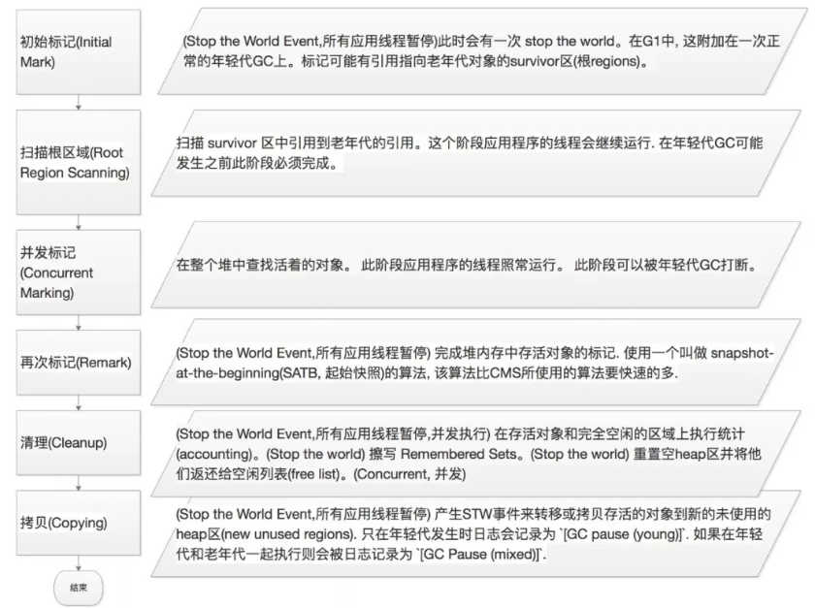
G1收集器（整堆收集器）
收集器发展最前沿成果之一，可以运行与服务端和客户端
特征：并行与并发： 能充分利用多CPU、多核环境的硬件优势，缩短停顿时间;能和用户线程并发执行。
分代收集： G1可以不需要其他GC收集器的配合就能独立管理整个堆，采用不同的方式处理新生对象和已经存活一段时间的对象。
空间整合： 整体.上看采用标记整理算法，局部看采用复制算法(两个Region之间)，不会有内存碎片，不会因为大对象找不到足够的连续空间而提前触发GC,这点优于CMS收集器。
可预测的停顿： 除了追求低停顿还能建立可以预测的停顿时间模型，能让使用者明确指定在一个长度为M毫秒的时间片段内，消耗在垃圾收集上的时间不超N毫秒，这点优于CMS收集器。

Slide 35
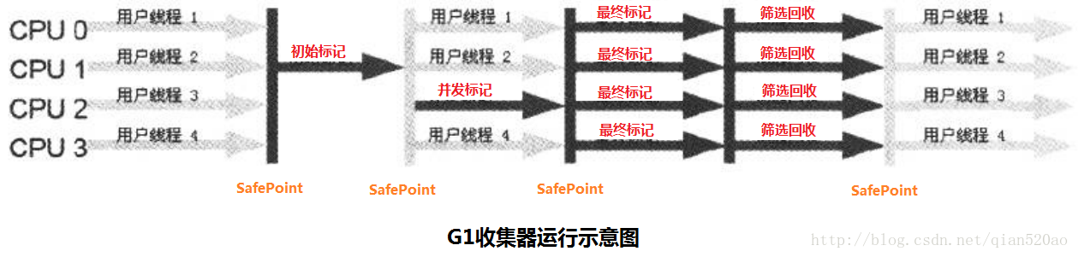
总结G1垃圾回收的参数 XX:+UseG1GC：设置使用G1垃圾回收器 -XX:MaxGCPauseMills：设定系统停顿时间，默认200ms -XX:G1HeapRegionSize：设置区域划分的个数和大小，默认堆大小/2048 -XX:G1NewSizePercent：用来设置新生代初始占比的，默认值为5%即可。 -XX:G1MaxNewSizePercent：用来设置新生代最大占比的，默认值为60%即可。 -XX:SurvivorRatio=8：设置新生代Region区域中Eden和Survivor的比例，默认8:1:1 -XX:InitiatingHeapOccupancyPercent：设置Mixed GC的比例，默认45% -XX:G1MixedGCCountTarget：混合回收阶段最多允许G1执行回收的次数，默认是8次。 -XX:G1HeapWastePercent：默认值5%，Mixed GC时空出来的Region大于5%，就停止混合回收。 -XX:G1MixedGCLiveThresholdPercent：默认值是85%，确定要回收的Region的时候，必须是存活对象低于85%的Region才可以回收。

Slide 36
ZGC垃圾收集器 ZGC概述在JDK 11当中，加入了实验性质的ZGC。它的回收耗时平均不到2毫秒。它是一款低停顿高并发的收集器。ZGC几乎在所有地方并发执行的，除了初始标记的是STW的。所以停顿时间几乎就耗费在初始标记上，这部分的实际是非常少的。那么其他阶段是怎么做到可以并发执行的呢？ZGC主要新增了两项技术，一个是着色指针Colored Pointer，另一个是读屏障Load Barrier。ZGC 是一个并发、基于区域（region）、增量式压缩的收集器。Stop-The-World 阶段只会在根对象扫描（root scanning）阶段发生，这样的话 GC 暂停时间并不会随着堆和存活对象的数量而增加。
Java11已经推出最新垃圾收集器，ZGC主要为了减少JVM停顿时间。 ZGC全称是Z Garbage Collector，是一款可伸缩(scalable)的低延迟(low latency garbage)、并发(concurrent)垃圾回收器，旨在实现以下几个目标：
停顿时间不超过10ms
停顿时间不随heap大小或存活对象大小增大而增大
可以处理从几百兆到几T的内存大小（最大4T）
https://www.cnblogs.com/ChengR/p/12892442.html
https://blog.csdn.net/qq_21118431/article/details/105294034?utm_medium=distribute.pc_relevant.none-task-blog- baidujs_baidulandingword-1&spm=1001.2101.3001.4242

Slide 37
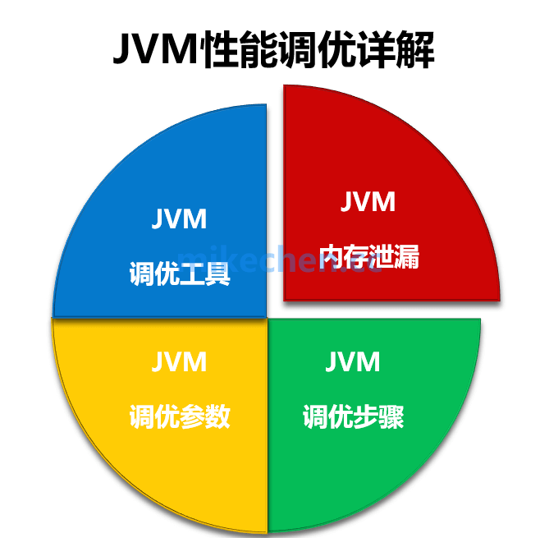
JVM调优调的是什么？？？
JVM参数调优
https://blog.csdn.net/qq_42322103/article/details/105192185
jvm调优重要参数
https://www.jianshu.com/p/6ffc67a7c575
jvm所有参数以及关于jvm调优
https://blog.csdn.net/qq_41723615/article/details/104373362
。。。

Slide 38
GC日志分析
对应的参数列表
-XX:+PrintGC 输出GC日志
-XX:+PrintGCDetails 输出GC的详细日志
-XX:+PrintGCTimeStamps 输出GC的时间戳（以基准时间的形式）
-XX:+PrintGCDateStamps 输出GC的时间戳（以日期的形式）
-XX:+PrintHeapAtGC 在进行GC的前后打印出堆的信息
-Xloggc:../logs/gc.log 日志文件的输出路径
*
演示：
1：-XX:+PrintGCDetails 2：java -XX:+PrintGCDetails com.example.zhb.study.demo.day1.jvm.Gcdemo

Slide 39
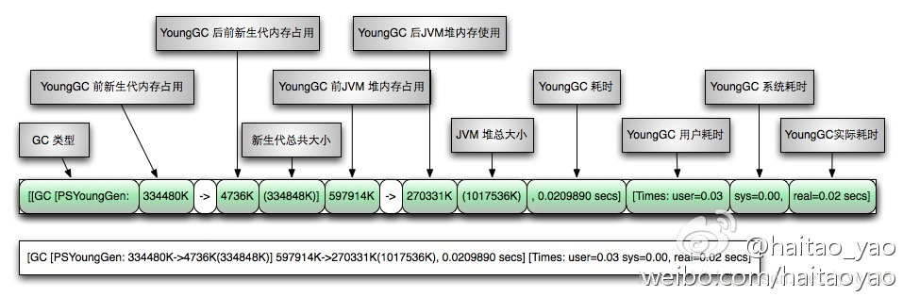
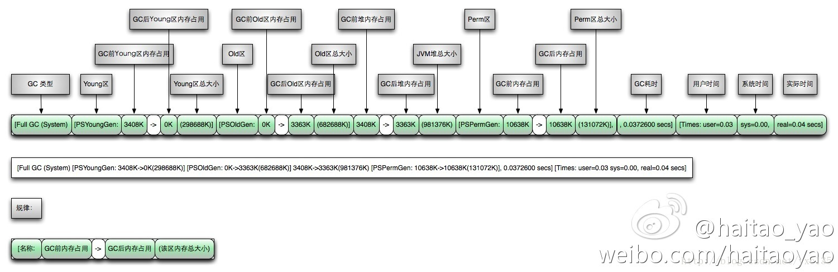

Slide 40
举例说明
1：评估场景的堆栈大小
2：按照项目情况设置参数
3：IO密集型，CPU密集型
。。。

